Slide 1
Web漏洞
前端：
跨站脚本漏洞
CSRF
Ddos攻击 分布式拒绝服务
后端：
文件上传漏洞
SQL注入漏洞
文件解析漏洞

Slide 2
跨站脚本漏洞
原理：
攻击者往Web页面里插入恶意html标签或者javascript代码。
分类：
分别是反射型XSS、持久型XSS和DOM XSS
危害：
（1）网络钓鱼，盗取各类用户的账号
（2）窃取用户Cookie，获取用户隐私，或者利用用户身份进一步执行操作
（3）劫持用户（浏览器）会话，从而执行任意操作，例如进行非法转账、强制发表日志等
（4）强制弹出广告页面，刷流量等
（5）进行恶意操作，例如任意篡改页面信息，删除文章等，传播跨站脚本蠕虫，网页挂等
（6）进行基于大量的客户端攻击，如DDOS攻击
（7）结合其它漏洞，如CSRF漏洞。

Slide 3
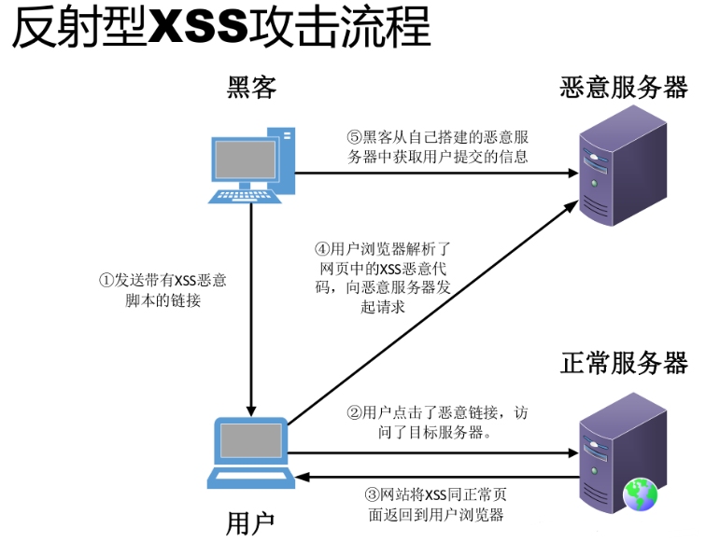

Slide 4
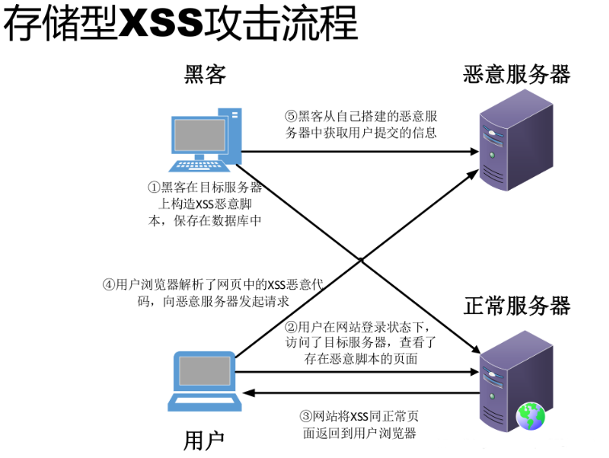

Slide 5
CSRF（Cross-Site Request Forgery）
原理：
CSRF是一种夹持用户在已经登陆的web应用程序上执行非本意的操作的攻击方式。相比于XSS，CSRF是利用了系统对页面浏览器的信任，XSS则利用了系统对用户的信任。
危害：
（1）网络钓鱼，盗取各类用户的账号
（2）窃取用户Cookie，获取用户隐私，或者利用用户身份进一步执行操作
（3）劫持用户（浏览器）会话，从而执行任意操作，例如进行非法转账、强制发表日志等
（4）强制弹出广告页面，刷流量等
（5）进行恶意操作，例如任意篡改页面信息，删除文章等，传播跨站脚本蠕虫，网页挂等
（6）进行基于大量的客户端攻击，如DDOS攻击
（7）结合其它漏洞，如CSRF漏洞。
Notes:
1、客户端通过帐户密码登陆访问网站A
2、网站A验证客户端的账号密码，成功则生成一个sessionID，并返回给客户端存储在浏览器中
3、该客户端tab一个新页面访问了网站B
4、网站B自动触发要求该客户端访问网站A（即在网站B中有链接指向网站A）
5、客户端通过网站B中的链接访问网站A（此时带携带有合法的sessionID进行访问网站A）
6、此时网站A只需验证sessionID是否合法，合法则执行相应操作（因此具体啥攻击就得看链接，以及网站B要求访问时携带的数据）

Slide 6
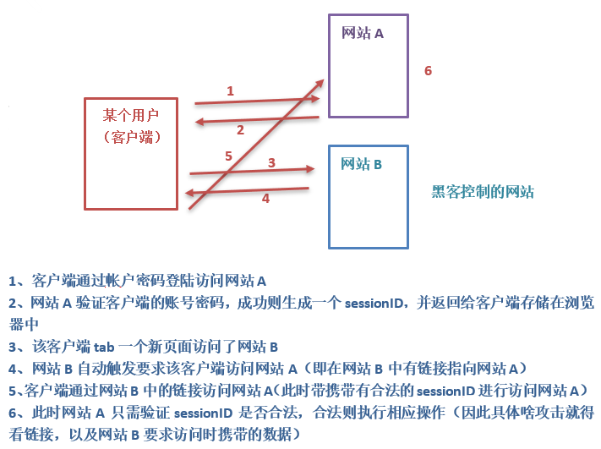
CSRF（Cross-Site Request Forgery）
由上图分析我们可以知道构成CSRF攻击是有条件的：
(1)客户端必须一个网站并生成cookie凭证存储在浏览器中
(2)该cookie没有清除，客户端又tab一个页面进行访问别的网站

Slide 7
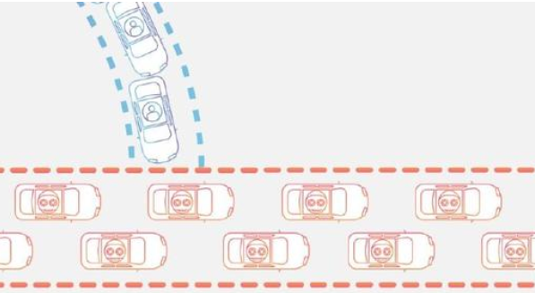
DDOS攻击 分布式拒绝服务(Distributed Denial of service Attack)
原理：
攻击者想办法让目标服务器的磁盘空间、内存、进程、网络带宽等资源被占满，从而导致正常用户无法访问。
攻击者进行拒绝服务攻击，实际上让服务器实现两种效果：一是迫使服务器的缓冲区满，无法接收新的请求;二是使用IP欺骗，迫使服务器把合法用户的连接复位，影响合法用户的连接。
攻击者是使用傀儡机(俗称“肉鸡”，受病毒木马操控的计算机或服务器)作为攻击平台，通过大量伪装合法的请求占用大量网络资源，以达到使指定目标的网络或服务瘫痪中断。
正常流量

Slide 8
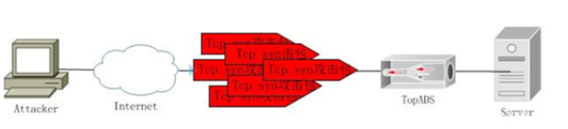
DDos攻击
危害：
服务器瘫痪、用户无法正常访问。
类型：
（1）SYN Flood攻击：这种攻击方法是经典最有效的DDoS方法，主要是通过向受害主机发送大量伪造源 IP 和源端口的 SYN 或 ACK 包，导致主机的缓存资源被耗尽或忙于发送回应包而造成拒绝服务，可通杀各种系统的网络服务。这种攻击由于源头都是伪造的，所以追踪起来比较困难。但是，该攻击实施起来有一定难度，需要大量高带宽的僵尸主机。

Slide 9
DDos攻击
类型：
（2）TCP 全连接攻击：这种攻击是为了绕过常规防火墙的检查而设计的。一般情况下，常规防火墙大多对于正常的 TCP 连接是放过的，但是很多网络服务程序能接受的 TCP 连接数是有限的。TCP全连接攻击就是通过许多僵尸主机不断地与受害服务器建立大量的 TCP 连接，直到服务器的内存等资源被耗尽而被拖跨，从而造成拒绝服务。这种攻击的特点是可绕过一般防火墙的防护而达到攻击;缺点是需要找很多僵尸主机，且僵尸主机的IP 是暴露，易被追踪。
（3）刷 Script 脚本攻击：这种攻击是跟服务器建立正常的TCP连接， 并不断的向脚本程序提交查询、 列表等大量耗费数据库资源的调用。一般来说， 提交一个指令对客户端的耗费和带宽的占用是几乎可以忽略的，而服务器为处理此请求却可能要从上万条记录中去查出某个记录，这种处理过程对资源的耗费是非常大。攻击者只需通过代理向目标服务器大量递交查询指令，只需数分钟就会把服务器资源消耗掉而导致拒绝服务。这种攻击的特点是可以完全绕过普通的防火墙防护， 轻松找一些代理就可实施攻击;缺点是对付只有静态页面的网站效果会大打折扣，并且会暴露攻击者的IP地址。

Slide 10
文件上传漏洞
原理：
文件上传漏洞是指网络攻击者上传了一个可执行的文件到服务器，服务器未经任何检验或过滤，从而造成文件的执行。这里上传的文件可以是木马，病毒，恶意脚本或者WebShell等。
文件上传漏洞通常由于网页代码中的文件上传路径变量过滤不严造成的，如果文件上传功能实现代码没有严格限制用户上传的文件后缀以及文件类型，攻击者可通过 Web 访问的目录上传任意文件，包括网站后门文件（webshell），进而远程控制网站服务器

Slide 11
文件上传漏洞
危害：
(1)上传文件是Web脚本语言，服务器的Web容器解释并执行了用户上传的脚本，导致代码执行。
(2)上传文件是Flash的策略文件crossdomain.xml，黑客用以控制Flash在该域下的行为（其他通过类似方式控制策略文件的情况类似);
(3)上传文件是病毒、木马文件，黑客用以诱骗用户或者管理员下载执行。
(4)上传文件是钓鱼图片或为包含了脚本的图片，在某些版本的浏览器中会被作为脚本执行，被用于钓鱼和欺诈。

Slide 12
SQL注入漏洞
原理：
​ SQL注入就是把SQL命令插入到Web表单然后提交到所在页面请求（查询字符串），从而达到欺骗服务器执行恶意的SQL命令。它是利用现在已有的应用程序，将SQL语句插入到数据库中执行，执行一些并非按照设计者意图的SQL语句。
Notes:
只要有SQL语句的地方就可能出现SQL注入漏洞。

Slide 13
SQL注入漏洞
原因：
根据相关技术原理，SQL注入可以分为平台层注入和代码层注入。
前者由不安全的数据库配置或数据库平台的漏洞所致；
后者主要是由于程序员对输入未进行细致地过滤，从而执行了非法的数据查询。
基于此，SQL注入的产生原因通常表现在以下几方面：
①不当的类型处理；
②不安全的数据库配置；
③不合理的查询集处理；
④不当的错误处理；
⑤转义字符处理不合适；
⑥多个提交处理不当。

Slide 14
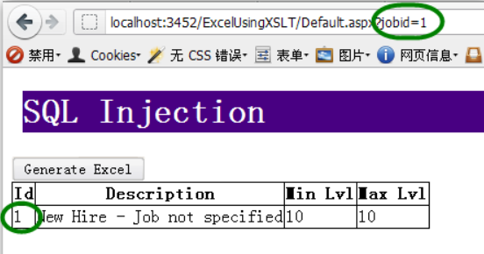
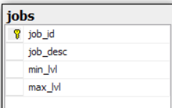
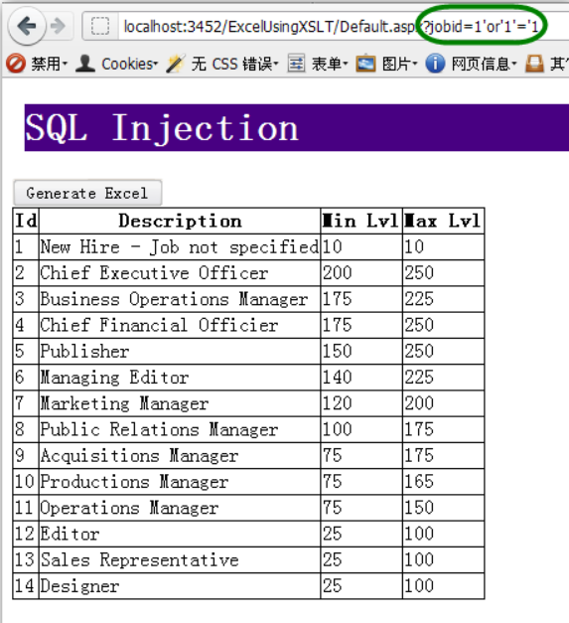
SQL注入漏洞
Notes:
我们通过Web页面查询job表中的招聘信息，job表的设计如下：
我们要查询数据库中工作Id值为1的工作信息，而且在页面显示了该工作的Id，Description，Min Lvl和Max Lvl等信息。
现在我们把job表中的所有数据都查询出来了，仅仅通过一个简单的恒真表达式就可以进行了一次简单的攻击。

Slide 15
SQL注入漏洞
危害：
(1)数据库信息泄漏：数据库中存放的用户的隐私信息的泄露。
(2)网页篡改：通过操作数据库对特定网页进行篡改。
(3)网站被挂马，传播恶意软件：修改数据库一些字段的值，嵌入网马链接，进行挂马攻击。
(4)数据库被恶意操作：数据库服务器被攻击，数据库的系统管理员帐户被窜改。
(5)服务器被远程控制，被安装后门。经由数据库服务器提供的操作系统支持，让黑客得以修改或控制操作系统。
(6)破坏硬盘数据，瘫痪全系统。

